Slide 1

港澳信義會慕德中學
2020 - 2021年優質教育基金主題網絡計劃
科學探究為本的創意STEM教育 -- QM搖控機械車
參與老師: 杜育駿老師(科主任)、林勁聰博士、鄧雪濤博士、
譚偉妍老師、楊沛航老師、莫穎雯老師

Slide 2
背景
初中 STEM 相關科目包括電腦科技與生活科、科學科、數學科
學校於 2019/20 學年提升 STEM 教育相關的課程內容，增加課時，並就數學教育、科學教育與科技教育三個學習領域課程內容進行檢視
學生喜愛動手製作的活動，但在搜尋資料和時間管理較弱

Slide 3
STEM 教育發展目標 2020/21
提升數學教育、科學教育及科技教育三個學習領域的跨科協作，藉此優化校本課程規劃
發展學生自主學習能力
善用資訊科技於數學教育、科學教育及科技教育三個學習領域
發展課程領導，提升團隊專業能力

Slide 4
課堂流程
課程簡介
認識微電路套件
編程訓練
機械車
測試
認識齒輪比及摩擦力
修改設計
並分享原因
分析數據
進行比賽
任務
課堂總結
機械車
組裝
科學探究實驗(齒輪比)
設計機械車齒輪及改裝

Slide 5
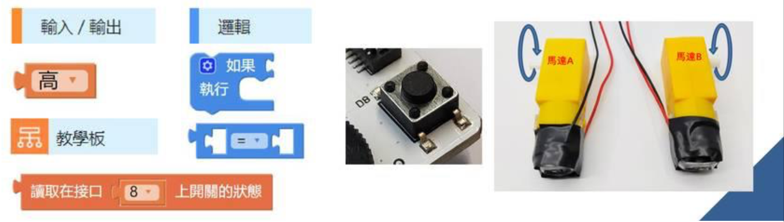
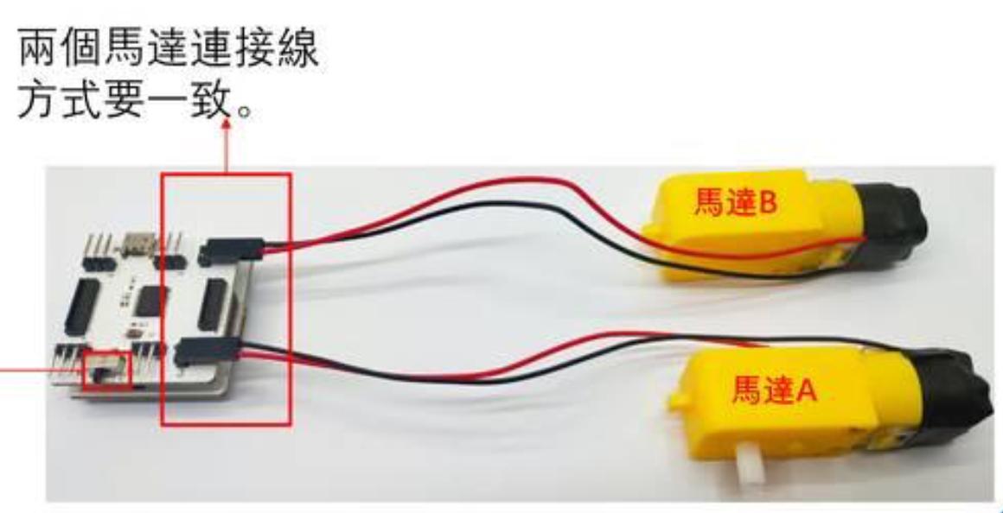
編程訓練

Slide 6
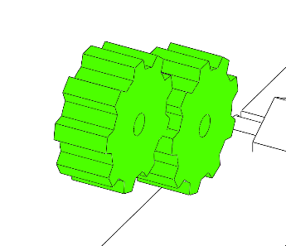
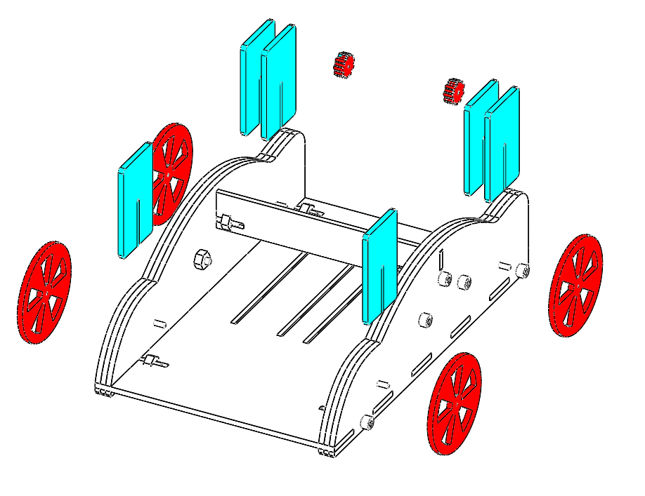
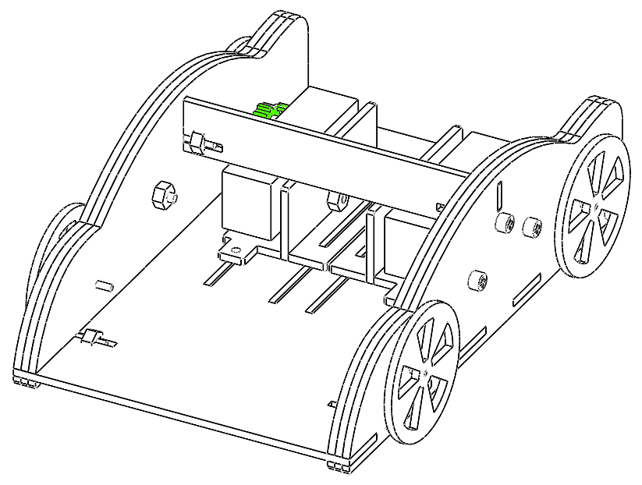
機械車齒輪及車轆設計

Slide 7
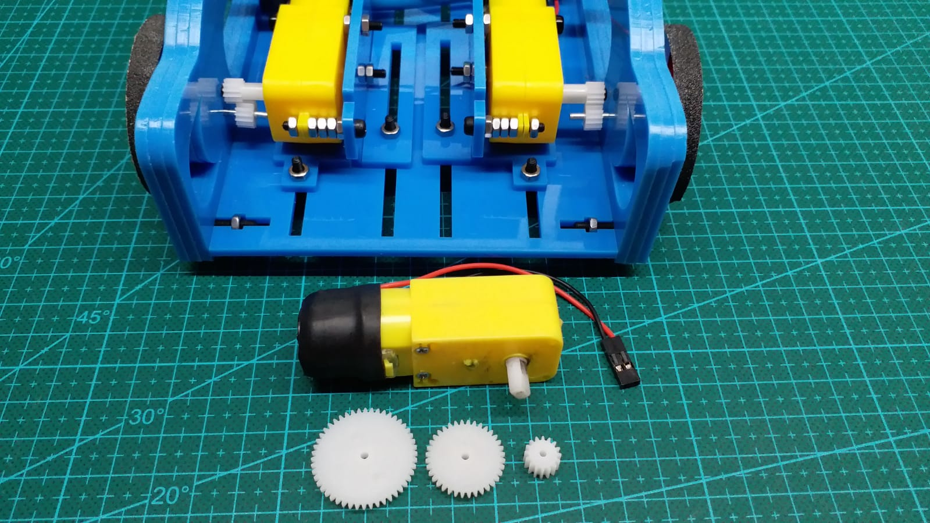
齒輪設計
自行設計齒輪
使用繪圖軟件繪製工作圖
使用鐳射切割機製作部件
解決問題能力：
齒輪如何改變機械車的推力及行車速度

Slide 8
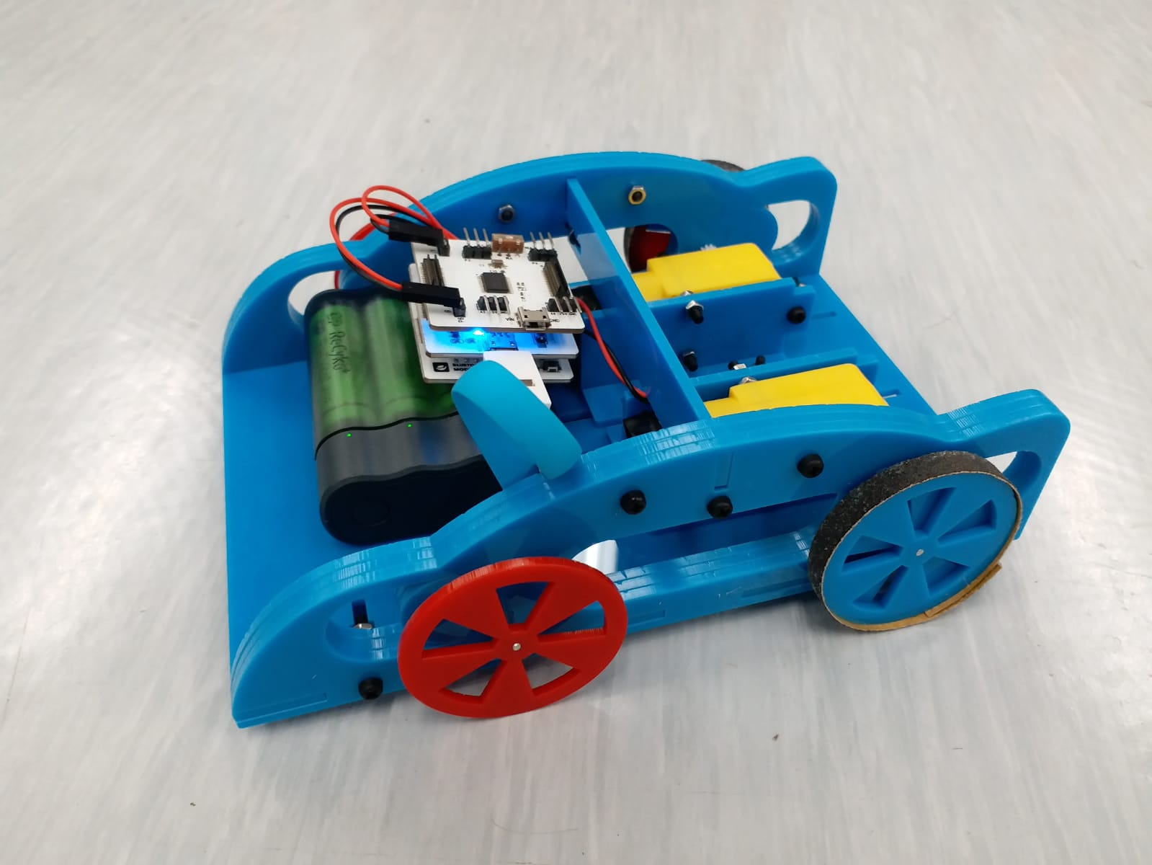
車轆設計
解決問題能力：
車轆如何改變機械車的推力及行車速度
創造力：
車轆的形狀設計(圓形 / 三角形 / 正方形)
車轆上的物料
認識不同材料的切割及黏合方法
自行設計車轆
車轆表面上黏合不同的材料

Slide 9
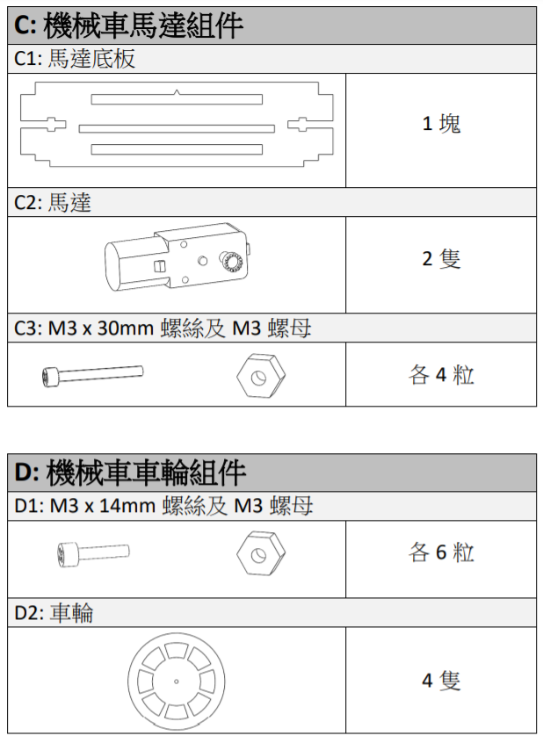
機械車組裝
使用學校提供的 6V 電池盒、微電路板及馬達組件，不可擅自改裝以上套件

Slide 10

雷射切割機
理想情況
雷射切割機
雷射
現實情況
PVC板

Slide 11
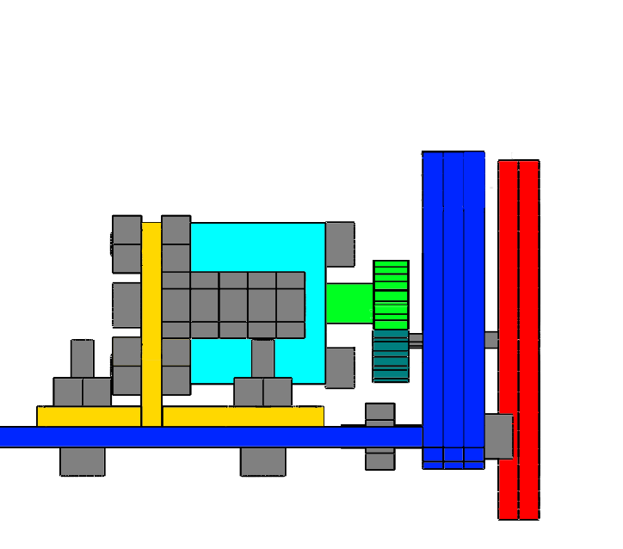
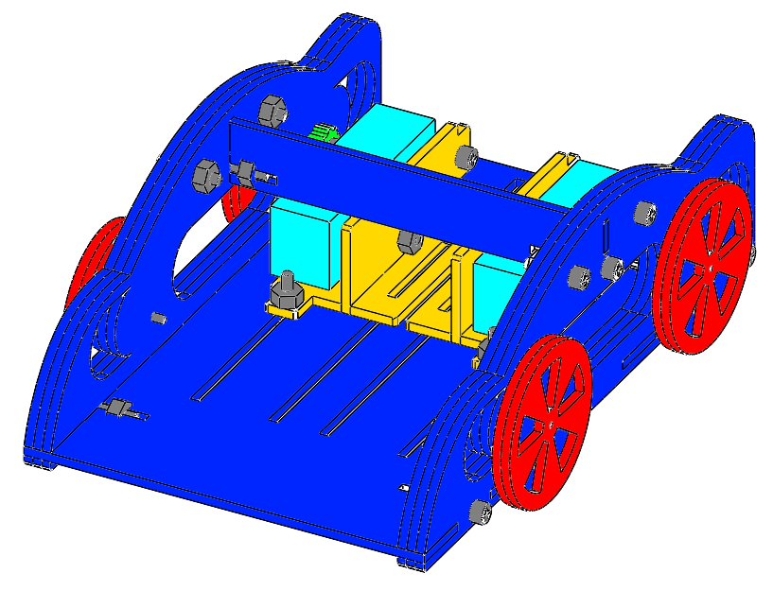
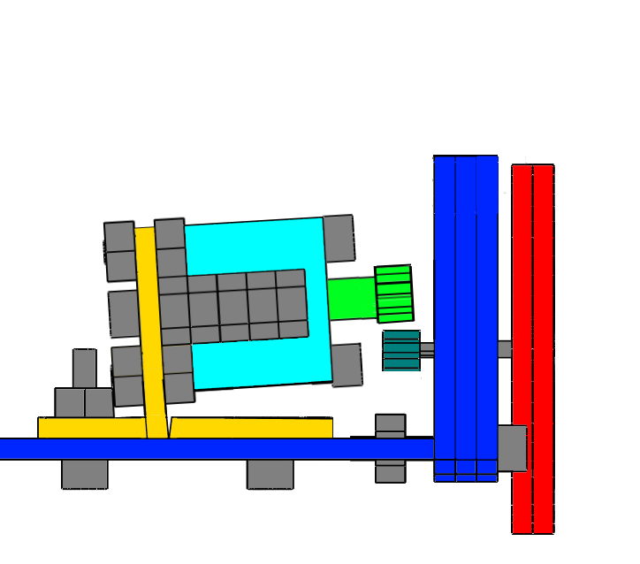
QM 機械車舊設計
理想情況
齒輪錯開導致車輪不能正常運轉
現實情況
L 形切割問題

Slide 12
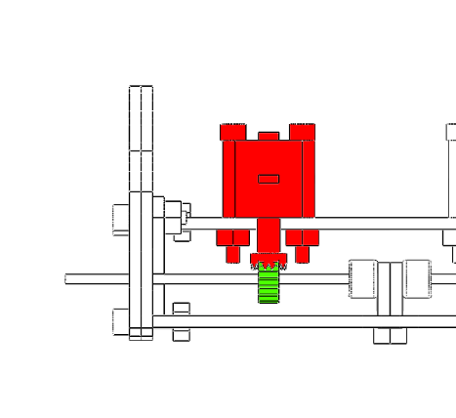
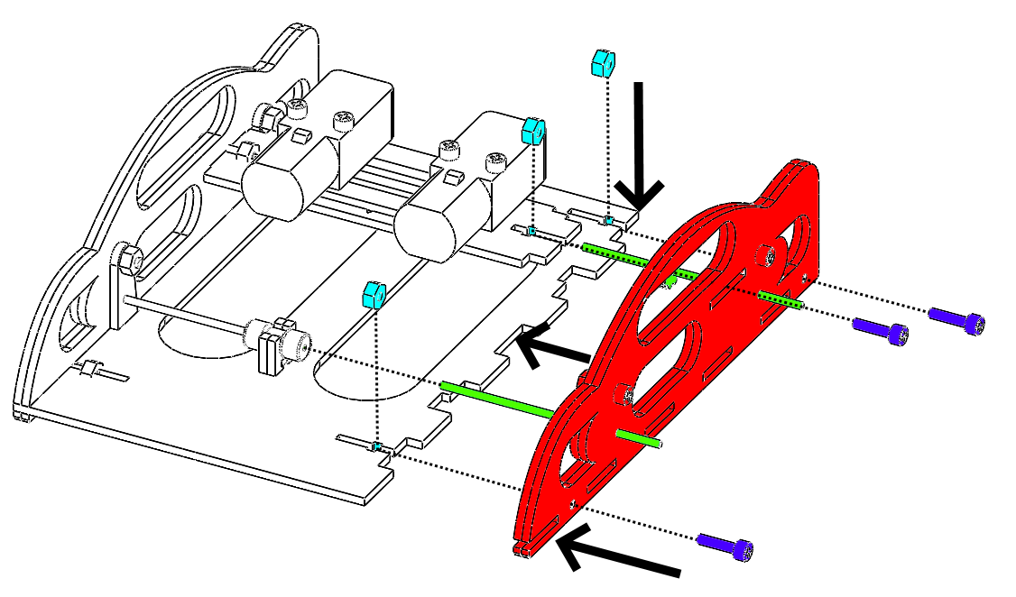
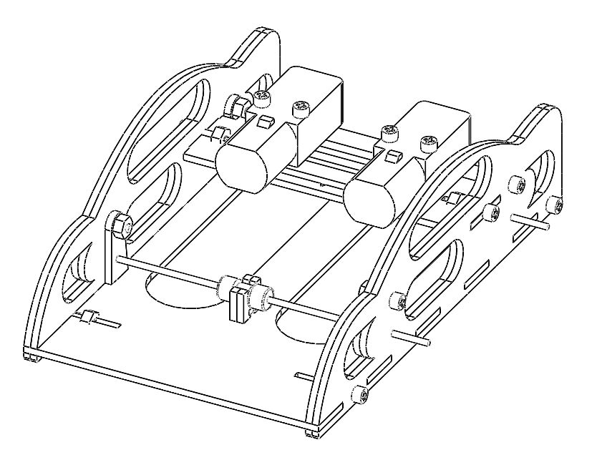
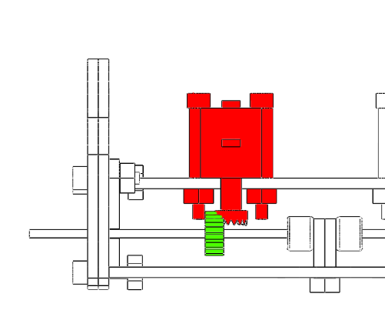
機械車齒輪及車轆設計
D1
2
1
D1
3

Slide 13
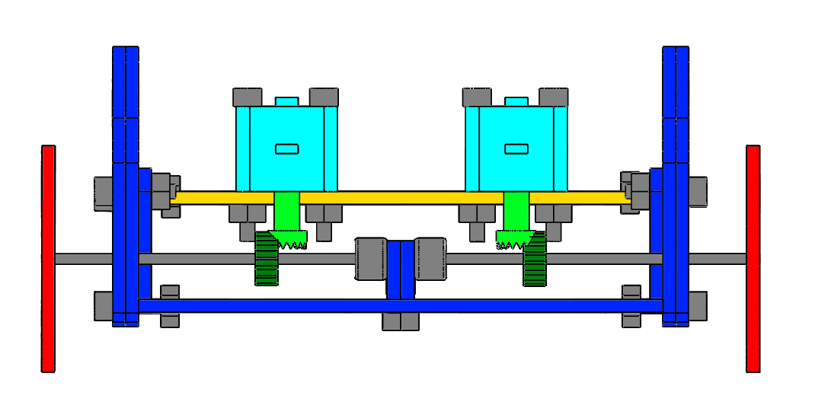
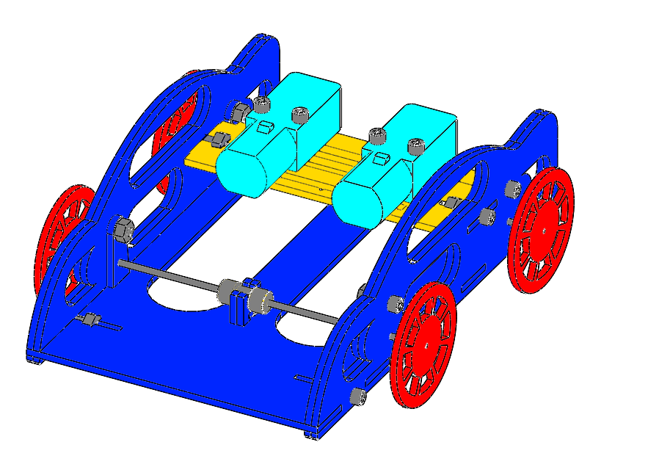
QM 機械車新設計
同時使用兩翼固定馬達，避免L形切割問題。

Slide 14
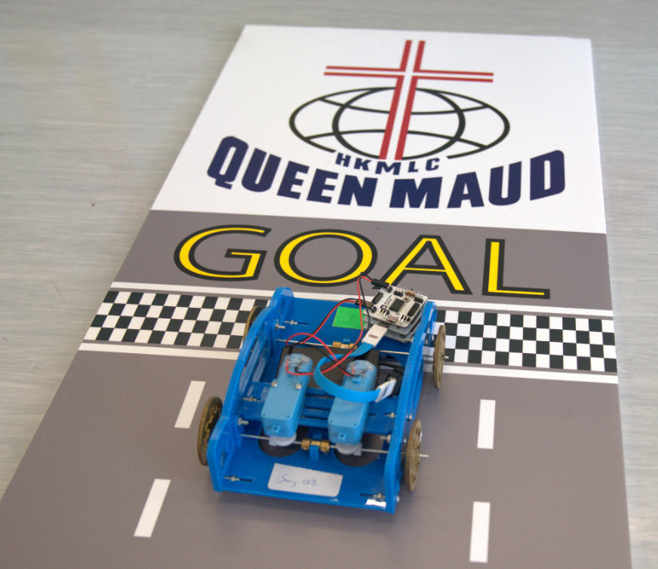
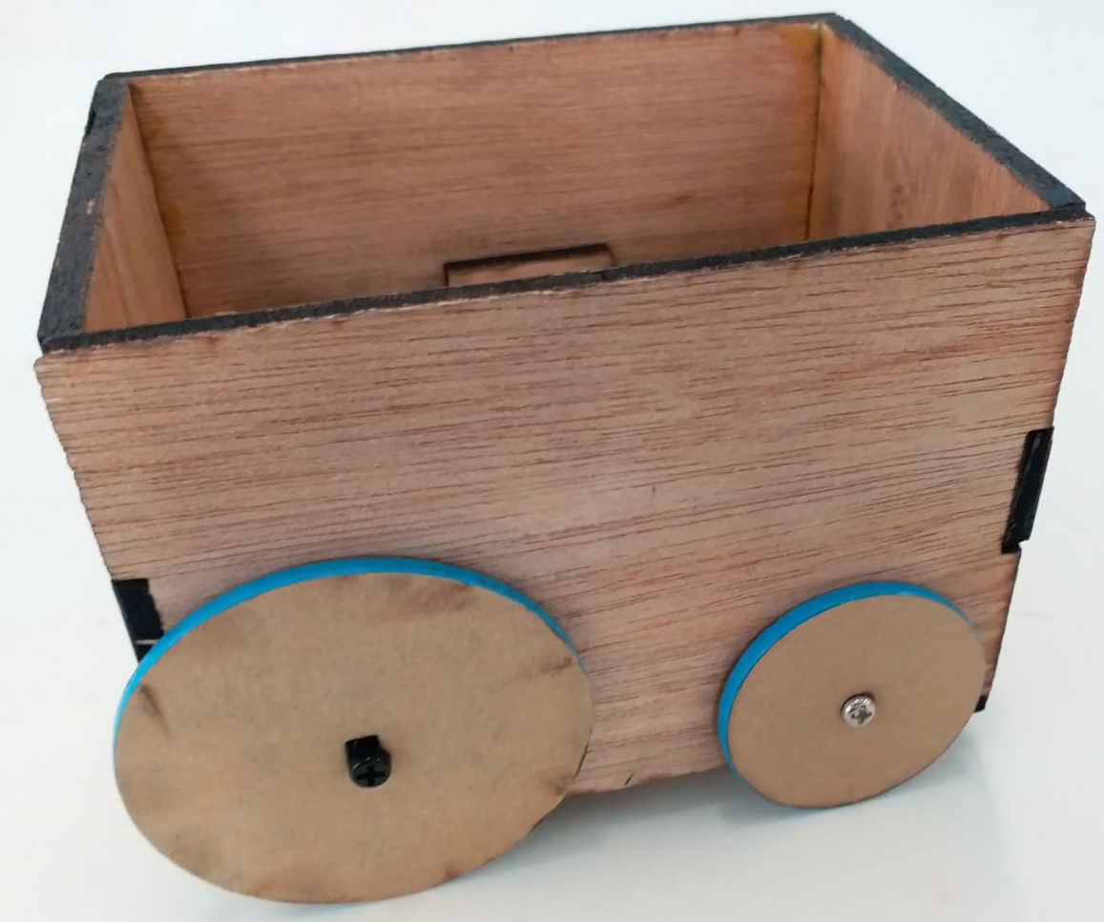
QM遙控機械車進化歷史

Slide 15
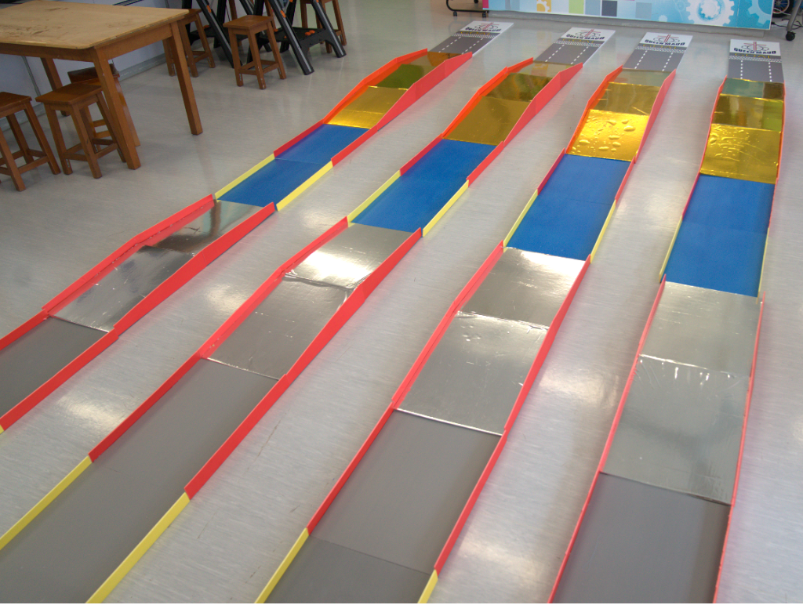
學習任務
    競速賽
    沿賽道競速
乘客負重賽
分三回合進行

Slide 16
培養解決問題能力
運用知識與技能 正確接駁雙馬達電路 微電路板能控制機械車轉向
工程設計 找出最合適的機械車齒輪及車轆尺寸，提升機械車速度 找出最合適的機械車齒輪及車轆尺寸，提升機械車推力
辨識過程中遇到的問題，並提出解決方案 機械車齒輪未能將動力由馬達傳至車轆 機械車車轆行走期間鬆脫 設計有效測試齒輪及車轆的方法
自訂要求 增加機械車推力增加完成完成斜坡賽道的機會

Slide 17
培養創造力
運用獨特方法解決問題 獨特的車身設計 (例：外形、物料、重心) 提升速度和推力 獨特的車轆設計 (例：橢圓形、長方形、三角形)提升乘客負重賽的勝率

Slide 18
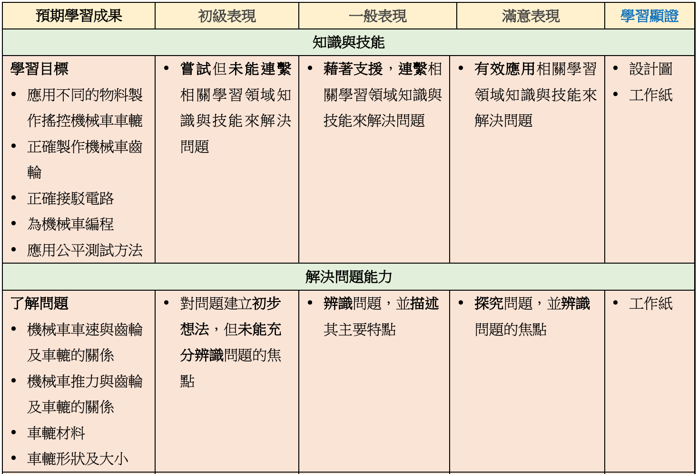
評核量表
回饋重點
程序編寫
齒輪及車轆的設計
齒輪及車轆的製作
電路接駁
公平測試

Slide 19
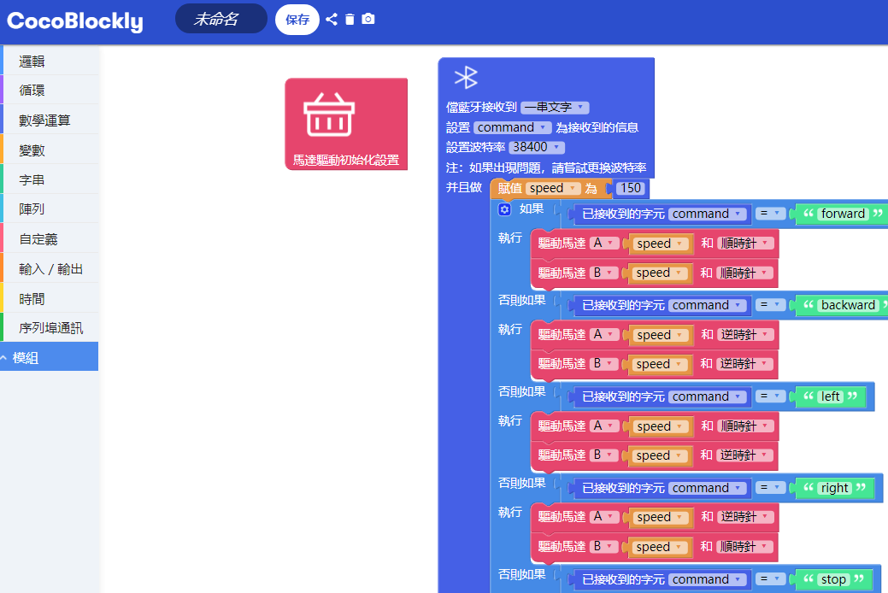
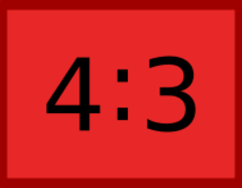
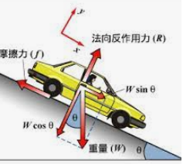
學習元素
科學 | 科技 | 數學
力和運動 平均速率 距離與時間關係線圖 串聯及並聯電路 公平測試 | 程序編寫 模型製作 物料選擇 設計考慮 電腦輔助設計 雷射切割機使用 | 比和率 公式計算

Slide 20
科技教育學習領域
CTL
BAFS
ICT

Slide 21
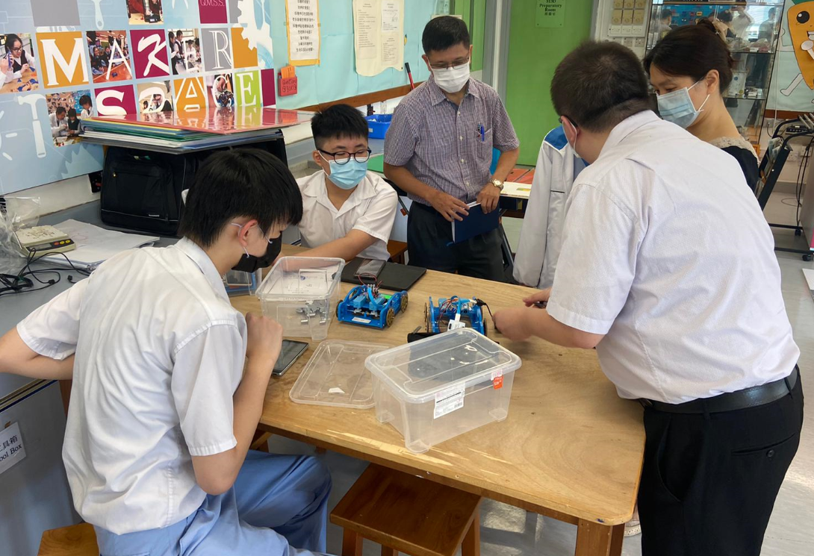
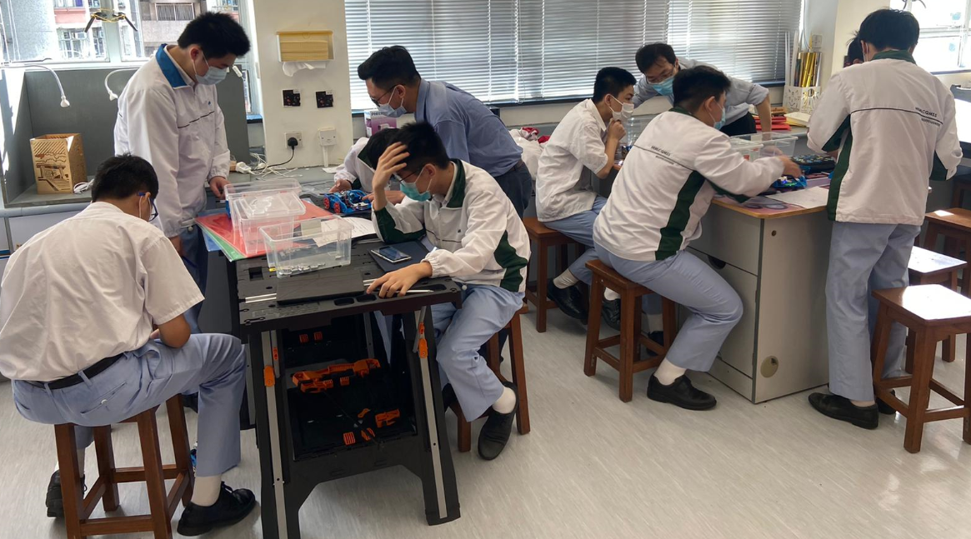
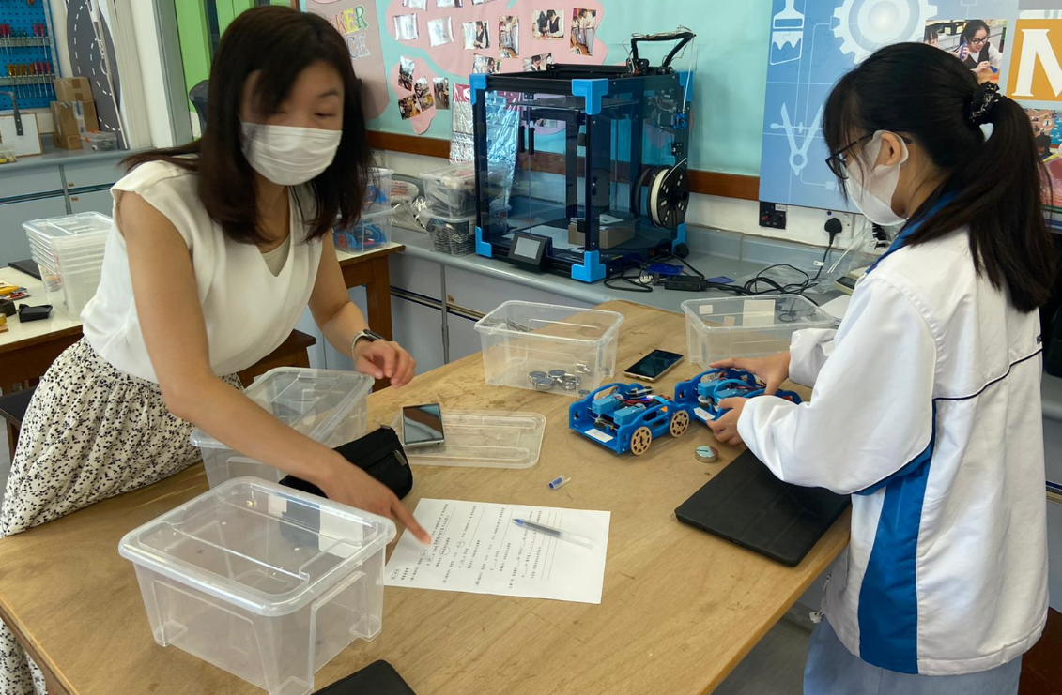
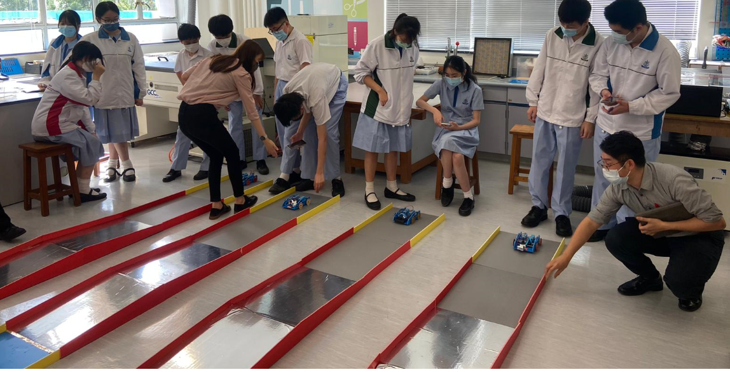

Slide 22
反思與展望
公開課
主題鮮明、任務明確解難活動
有組織、有計劃
讓每一個學生樂在其中
過程比「比賽結果」重要
融合不同學習領域的知識
多「動手」應用知識
被動學習改變為主動學習(體驗式學習)
目標:培養學生創造力及解決問題能力

Slide 23
齒輪比與轉動速率和扭力的關係
綜合科學科
林勁聰博士
(25-6-2021)

Slide 24
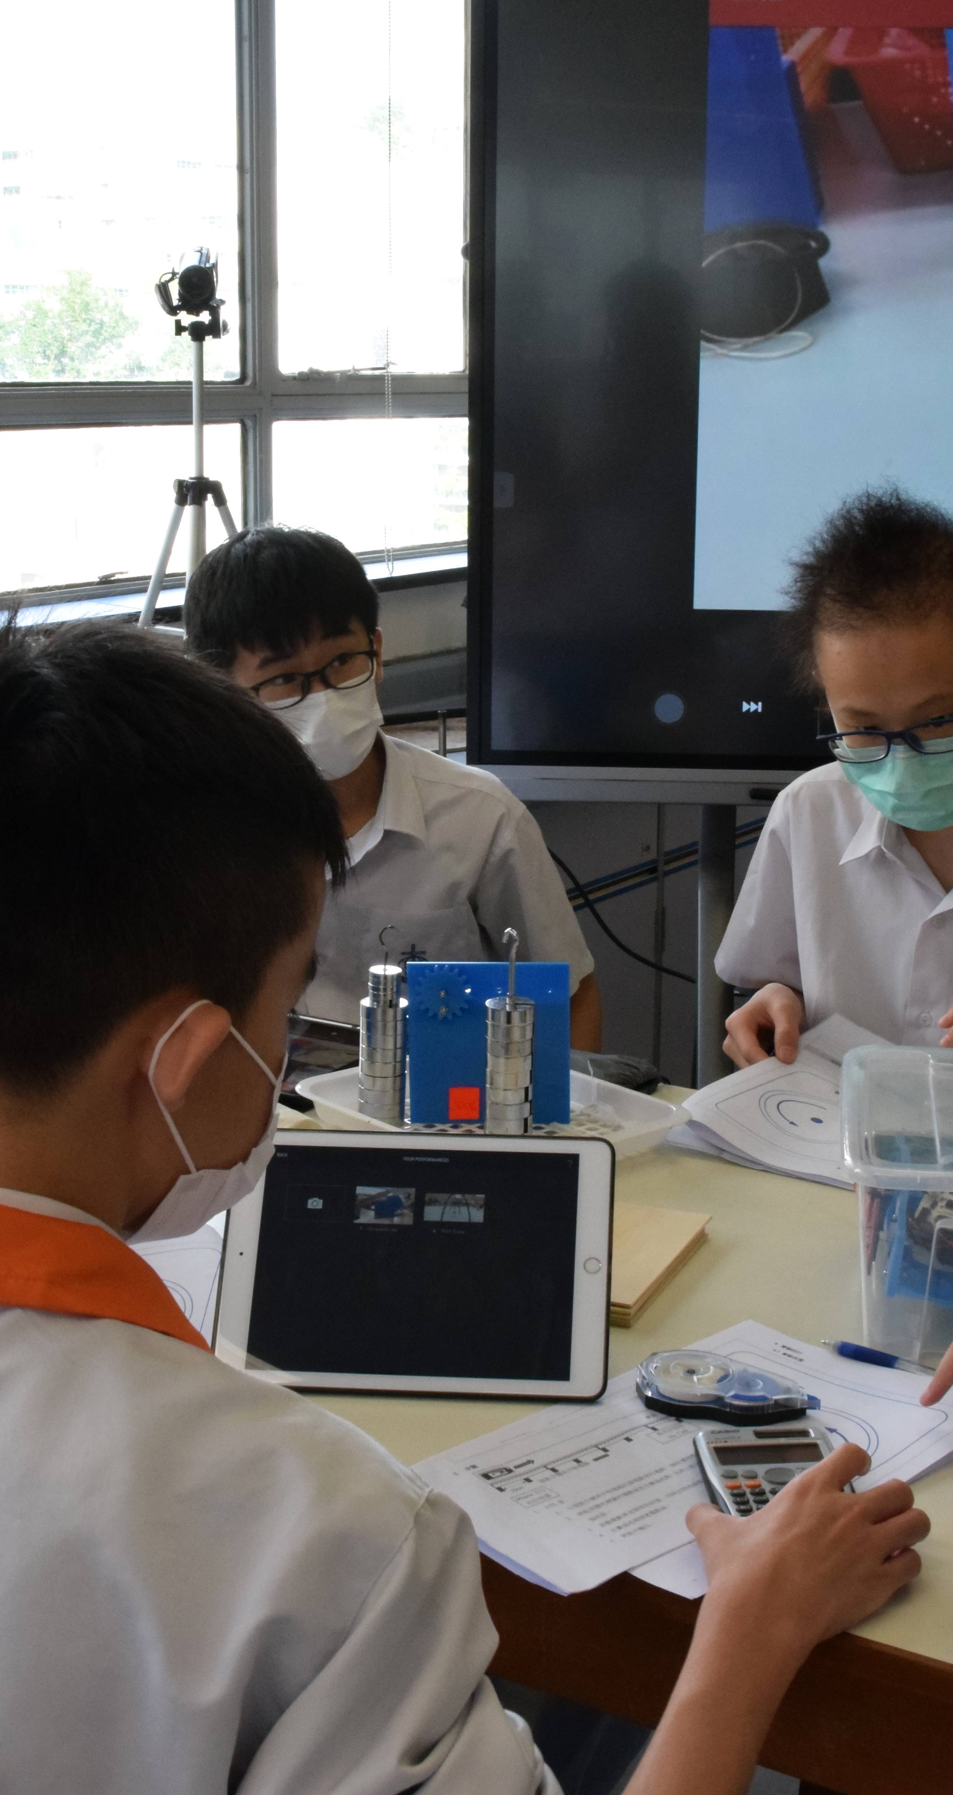
電動車齒輪課程學習圈
今年IS科和CTL科進行跨科協作製作電動車。由IS科進行利用科學探究方法，嘗試分析如何就不同的情況找出最合適的齒輪和車輪的組合。

Slide 25
教學目標
教導同學：STEAM的本質就是需要同學和老師跨越本科的範疇，訓練在真實處境下解決問題的能力。過程中訓練工藝技巧以應付真實處境的需要。
教導同學：影響真實電動車的表現時，需考慮多項因素。同學不應只考慮速度，還要考慮推動電動車所需要的力大小。同學需平衡各方面的因素。

Slide 26
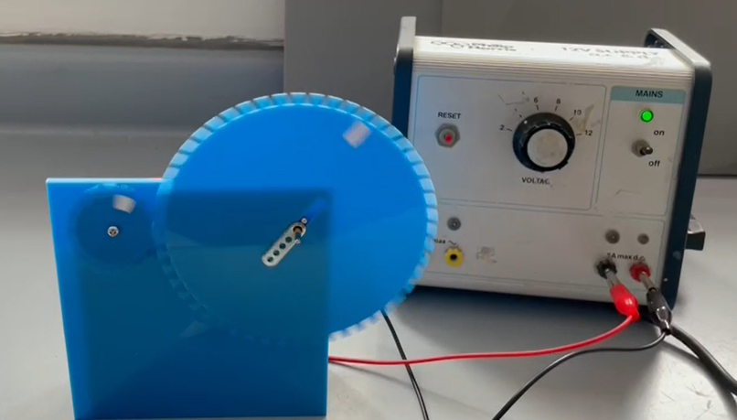
電動車齒輪課程
課堂內容
第一部份：齒輪
1. 實驗一：透過實驗找出齒輪比和轉速的關係速度方面
2. 實驗二：透過實驗找出齒輪比和扭力的關係
第二部份：電動車實測
1. 實測一：不同齒輪比下，電動車行駛速度距離時間行程圖 (預習功課)
2. 實測二：不同齒輪比下，電動車能承載的重量
第三部份：小結

Slide 27
學生工作紙

Slide 33
QM搖控機械車課程花絮

Slide 34
謝謝大家!

